Slide 1
KEMI · KAPITEL 2
Materia och partiklar
2.0 Introduktion till materia
2.1 Ämnen, blandningar och partikelmodellen
2.2 Separations- och analysmetoder
Notes:
Hela kapitel 2 i en presentation. Varje delområde börjar med en egen titelbild, och varje moment har en avsnittsbild. Använd avsnittsvyn i PowerPoint för att hoppa mellan delområdena.

Slide 2
KEMI · KAPITEL 2 · MATERIA OCH PARTIKLAR
Introduktion till materia
Start: vad är materia och vad säger partikelmodellen?
Vad är materia? · Allt består av partiklar · Vad ingår i kapitlet?
Notes:
Presentationen följer grundtexten i kapitel 2, Start. Anteckningarna innehåller handledning. Allt material är utkast (beta).

Slide 3
Vad är materia?
Materia är allt som har massa och tar plats
Notes:
Fråga: är luft materia? Låt eleverna motivera. Spara svaren och återvänd till dem efter partikelmodellen.

Slide 4
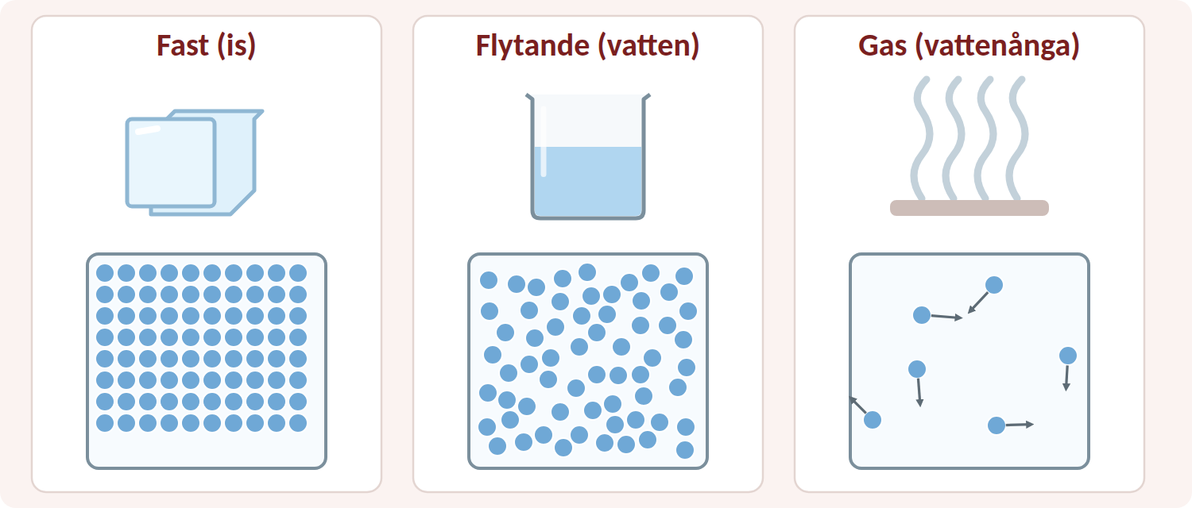
Materia omkring oss
Fasta föremål, vätskor och gaser.
Allt som har massa och tar plats.
Luft är materia, även om vi inte ser den.
Ljus och värme är inte materia.
Notes:
Visa att materia finns i tre former. Fråga vilka exempel eleverna kan ge.

Slide 5
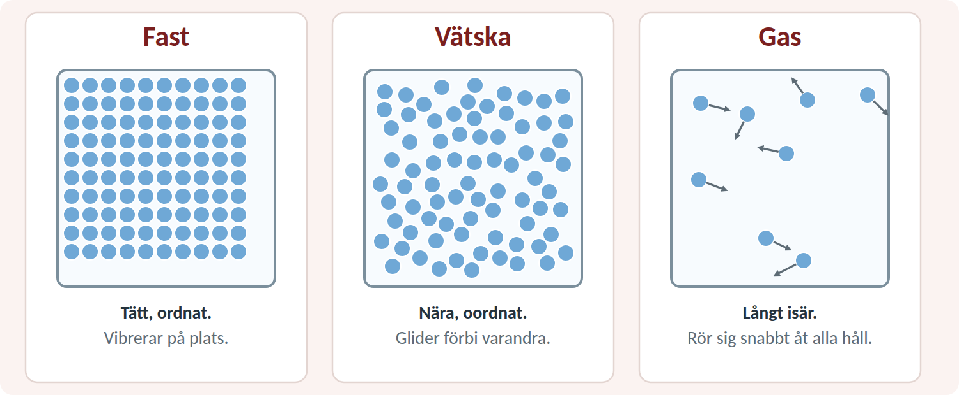
Partikelmodellen
Allt består av små partiklar.
Partiklarna rör sig hela tiden.
Mellan partiklarna är det tomt.
Det är en modell, en förenkling av verkligheten.
Notes:
Koppla till kapitel 1: en modell förklarar och förutsäger, men är inte samma sak som verkligheten.

Slide 6
Vad ingår i kapitlet?
Delområde | Du lär dig
2.1 Ämnen, blandningar och partikelmodellen | Ämnen och material, densitet, partikelmodellen, rena ämnen och blandningar. Labb: densitet.
2.2 Separations- och analysmetoder | Filtrering, avdunstning, destillation, kromatografi, fällning. Labb: separera sand, salt och vatten.

Slide 7
Kolla dig själv
KOLLA DIG SJÄLV
Vad menas med materia?
Är luft materia? Hur vet du det?
Vad säger partikelmodellen att allt består av?
Notes:
Låt eleverna svara i par eller på whiteboard. Facit finns i lärarversionen av kapitlet.

Slide 8
KEMI · KAPITEL 2 · MATERIA OCH PARTIKLAR
Ämnen, blandningar och partikelmodellen
Delområde 2.1: ämnen och material, partikelmodellen, rena ämnen och blandningar, labb om densitet
Ämnen och material · Partikelmodellen · Rena ämnen och blandningar · Labb 2.1
Notes:
Presentationen följer grundtexten i kapitel 2, delområde 2.1. Anteckningarna innehåller handledning. Allt material är utkast (beta).

Slide 9
Ämnen och material
Ämnen och deras egenskaper
Notes:
Fråga: hur kan man skilja två vita pulver åt? Sinnena räcker inte alltid, därför mäter vi.

Slide 10
Ämne eller material?
1
2
3
Ämne
Material
Egenskap
En sorts materia med bestämda egenskaper: vatten, järn, socker.
Det något är gjort av: trä, glas, tyg. Kan vara flera ämnen.
Något som kännetecknar ett ämne: färg, hårdhet, smältpunkt, densitet.
Gränsen mellan ämne och material är inte skarp i vardagsspråket. Be eleverna sortera exempel.

Slide 11
Densitet
1
2
3
Formel
Enhet
Exempel
densitet = massa / volym
g/cm³ (1 ml = 1 cm³)
54 g / 20 cm³ = 2,7 g/cm³ (aluminium)
Låt eleverna räkna ett par exempel själva.

Slide 12
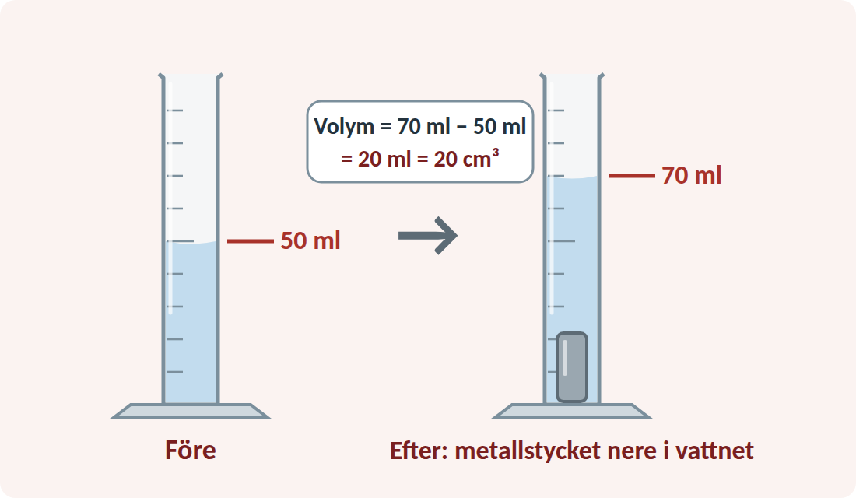
Mäta volym med vattenförskjutning
Läs av vattnet före: 50 ml.
Lägg i föremålet och läs av igen: 70 ml.
Volymen är skillnaden: 20 ml = 20 cm³.
Värdena är påhittade.
Notes:
Påminn om att läsa av menisken (kapitel 1).

Slide 13
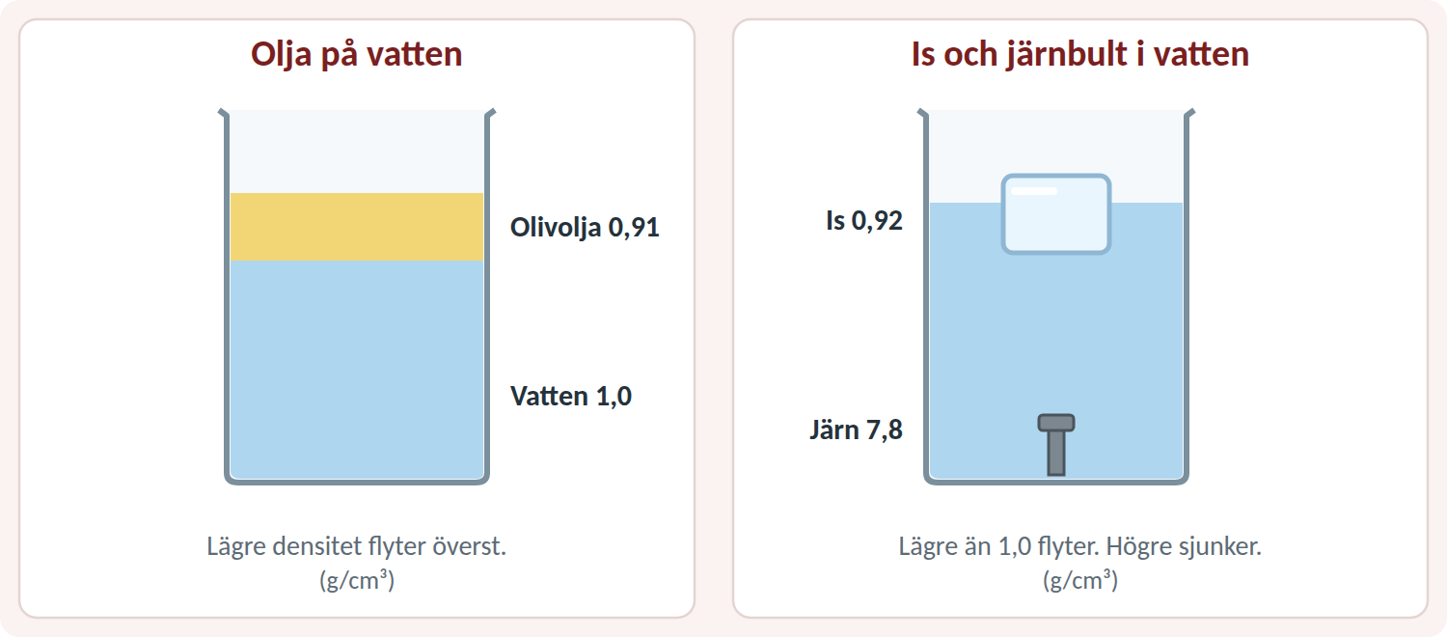
Flyta eller sjunka
Lägre densitet än vatten: föremålet flyter.
Högre densitet än vatten: föremålet sjunker.
Is (0,92 g/cm³) flyter på vatten (ca 1,0 g/cm³).
Densitet är en egenskap hos ämnet, inte hos formen.
Notes:
Vatten är ovanligt: det fasta tillståndet är lättare än vätskan. Det kommer i fördjupningen.

Slide 14
Kolla dig själv
KOLLA DIG SJÄLV
Ämne eller material?
Hur räknar du ut densitet?
Hur mäter du volymen hos en sten?
Varför flyter is?
Notes:
Låt eleverna svara i par eller på whiteboard. Facit finns i lärarversionen av kapitlet.

Slide 15
Partikelmodellen
Partikelmodellen
Notes:
Tre tillstånd, samma partiklar. Fråga: vad skiljer ett fast ämne från en gas?

Slide 16
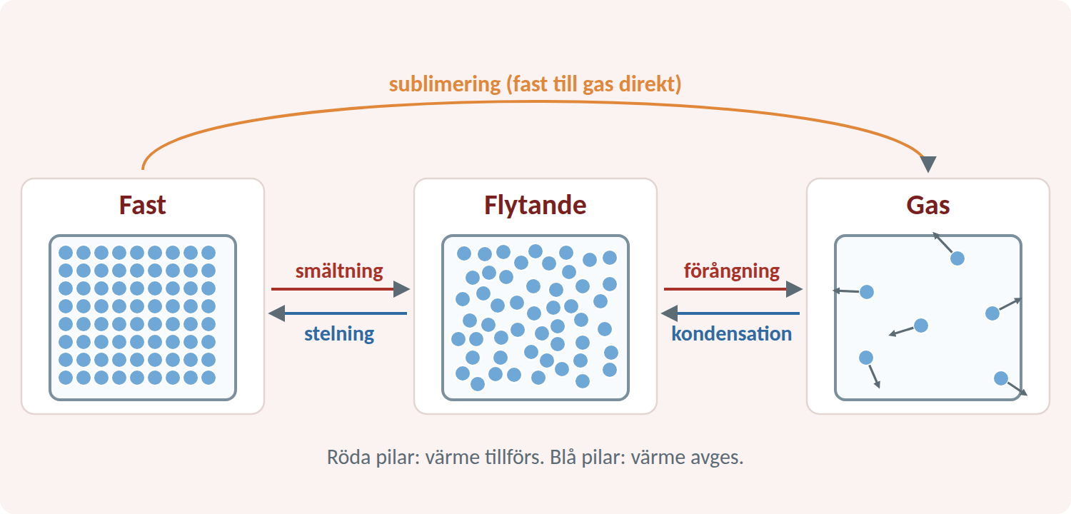
Tre tillstånd
Fast: partiklarna ligger tätt i ett mönster och vibrerar.
Vätska: tätt, men de glider förbi varandra.
Gas: långt isär och rör sig snabbt åt alla håll.
Notes:
Visa gärna en animation eller låt eleverna spela partiklar.

Slide 17
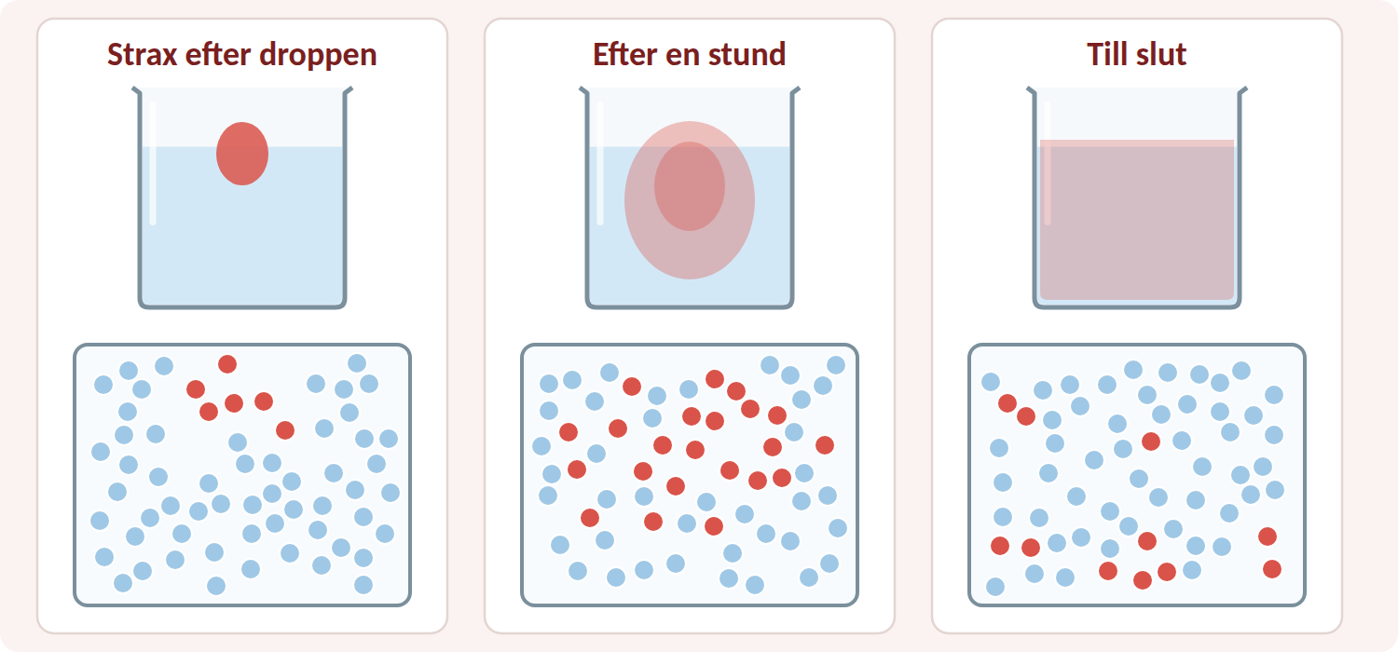
Diffusion
Partiklar rör sig och blandar sig av sig själva.
Doft sprids i ett rum.
Färg sprids i vatten, snabbare i varmt vatten.
Notes:
Diffusion är ett bevis för att partiklarna rör sig.

Slide 18
Modellens gränser
1
2
3
Den visar
Den visar inte
Därför
Hur partiklar är ordnade och rör sig i tre tillstånd.
Krafterna mellan partiklarna, hur partiklarna egentligen ser ut.
Modellen är bra men måste ibland kompletteras, till exempel för is.
Koppla till modellbegreppet från kapitel 1.

Slide 19
Kolla dig själv
KOLLA DIG SJÄLV
Beskriv partiklarna i fast form, vätska och gas.
Vad bevisar diffusion?
Nämn en begränsning hos partikelmodellen.
Notes:
Låt eleverna svara i par eller på whiteboard. Facit finns i lärarversionen av kapitlet.

Slide 20
Rena ämnen och blandningar
Rena ämnen och blandningar
Notes:
Fråga: är luft ett rent ämne? Vad består den av?

Slide 21
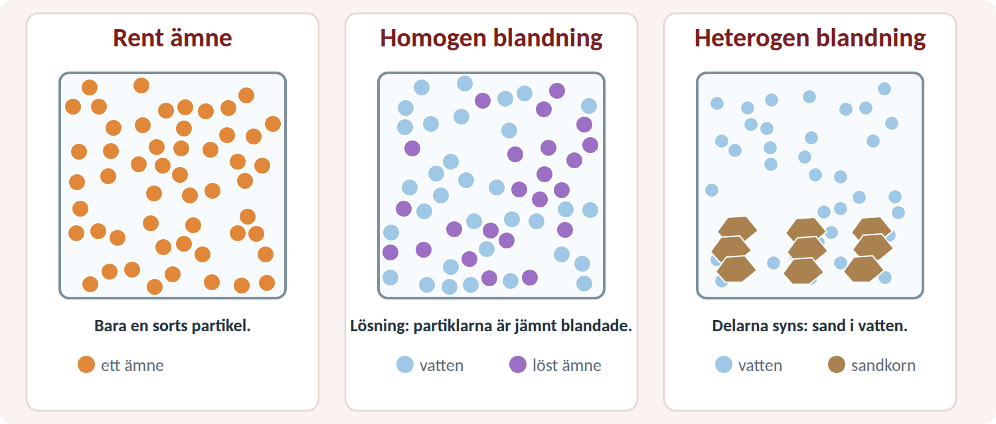
Rent ämne eller blandning
Rent ämne: bara en sorts partiklar.
Blandning: flera sorters partiklar.
Homogen: delarna syns inte (saltvatten).
Heterogen: delarna syns (sand i vatten).
Notes:
Låt eleverna sortera vardagliga exempel: luft, mjölk, helium, luft, juice, granit.

Slide 22
Lösningar
Begrepp | Betyder
Lösning | Homogen blandning där ett ämne är utspritt i ett annat.
Löst ämne | Det som löses, till exempel salt.
Lösningsmedel | Det som löser, ofta vatten.
Löslighet | Hur mycket som kan lösas i en viss mängd lösningsmedel.

Slide 23
Kolla dig själv
KOLLA DIG SJÄLV
Rent ämne eller blandning: saltvatten, järn, luft?
Homogen eller heterogen: sand i vatten?
Vad är ett lösningsmedel?
Notes:
Låt eleverna svara i par eller på whiteboard. Facit finns i lärarversionen av kapitlet.

Slide 24
Labb 2.1 Densitet och flyta eller sjunka
Labb 2.1: densitet och flyta eller sjunka
Notes:
Material: våg, mätcylinder, vatten, föremål av olika material, skyddsglasögon. Förväntat: lägre densitet än 1,0 g/cm³ flyter.

Slide 25
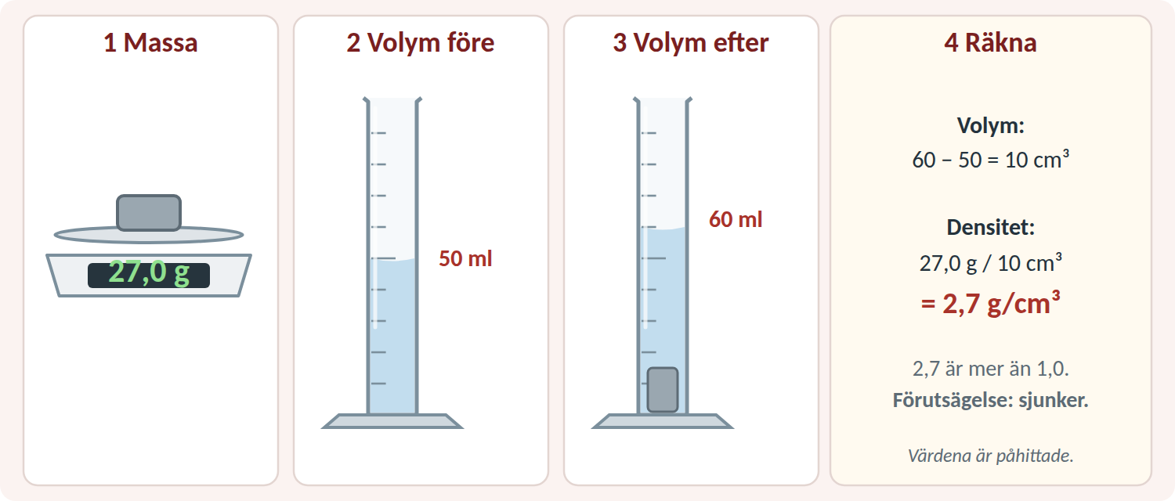
Gör så här
Väg varje föremål och skriv massan.
Mät volymen med vattenförskjutning.
Räkna ut densiteten.
Förutsäg först: flyter eller sjunker? Pröva sedan.
Notes:
Låt eleverna skriva förutsägelsen innan de provar.

Slide 26
Frågor att svara på
Fråga | Tips
Stämde dina förutsägelser? | Jämför med densiteten.
Vilka felkällor fanns? | Luftbubblor, avläsning av menisken, våta föremål.
Hur kan du förbättra försöket? | Upprepa och ta medelvärde.

Slide 27
KEMI · KAPITEL 2 · MATERIA OCH PARTIKLAR
Separations- och analysmetoder
Delområde 2.2: filtrering, avdunstning, destillation, kromatografi, fällning, labb om att separera sand, salt och vatten
Filtrering och avdunstning · Destillation och kromatografi · Identifiera ämnen och fällning · Labb 2.2
Notes:
Presentationen följer grundtexten i kapitel 2, delområde 2.2. Anteckningarna innehåller handledning. Allt material är utkast (beta).

Slide 28
Filtrering, avdunstning och sedimentering
Skilja ämnen åt
Notes:
Fråga: hur skulle ni få bort sand ur vatten? Och salt ur saltvatten?

Slide 29
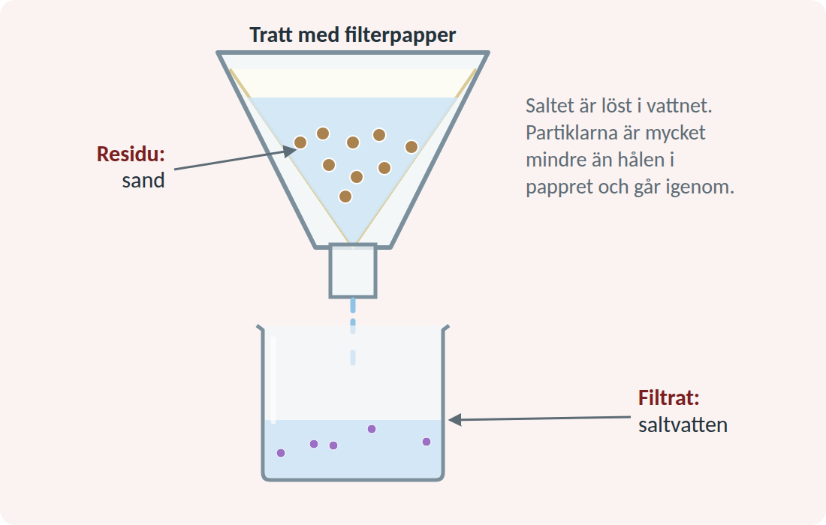
Filtrering
Skiljer fasta partiklar från vätska.
Sanden stannar i filtret, vattnet går igenom.
Löst salt går igenom, partiklarna är för små.
Filtratet är det som rinner igenom.
Notes:
Visa gärna med riktigt kaffefilter.

Slide 30
Avdunstning och sedimentering
1
2
3
Avdunstning
Sedimentering
Dekantering
Vätskan förångas, det lösta ämnet blir kvar. Så får man salt ur saltvatten.
Tunga partiklar sjunker till botten när blandningen får stå.
Man häller försiktigt av vätskan ovanför.
Metoderna kan kombineras.

Slide 31
Kolla dig själv
KOLLA DIG SJÄLV
Vilken metod skiljer sand från vatten?
Hur får du tillbaka salt ur saltvatten?
Varför går inte löst salt att filtrera bort?
Notes:
Låt eleverna svara i par eller på whiteboard. Facit finns i lärarversionen av kapitlet.

Slide 32
Destillation och kromatografi
Destillation och kromatografi
Notes:
Fråga: hur kan man få dricksvatten ur havsvatten?

Slide 33
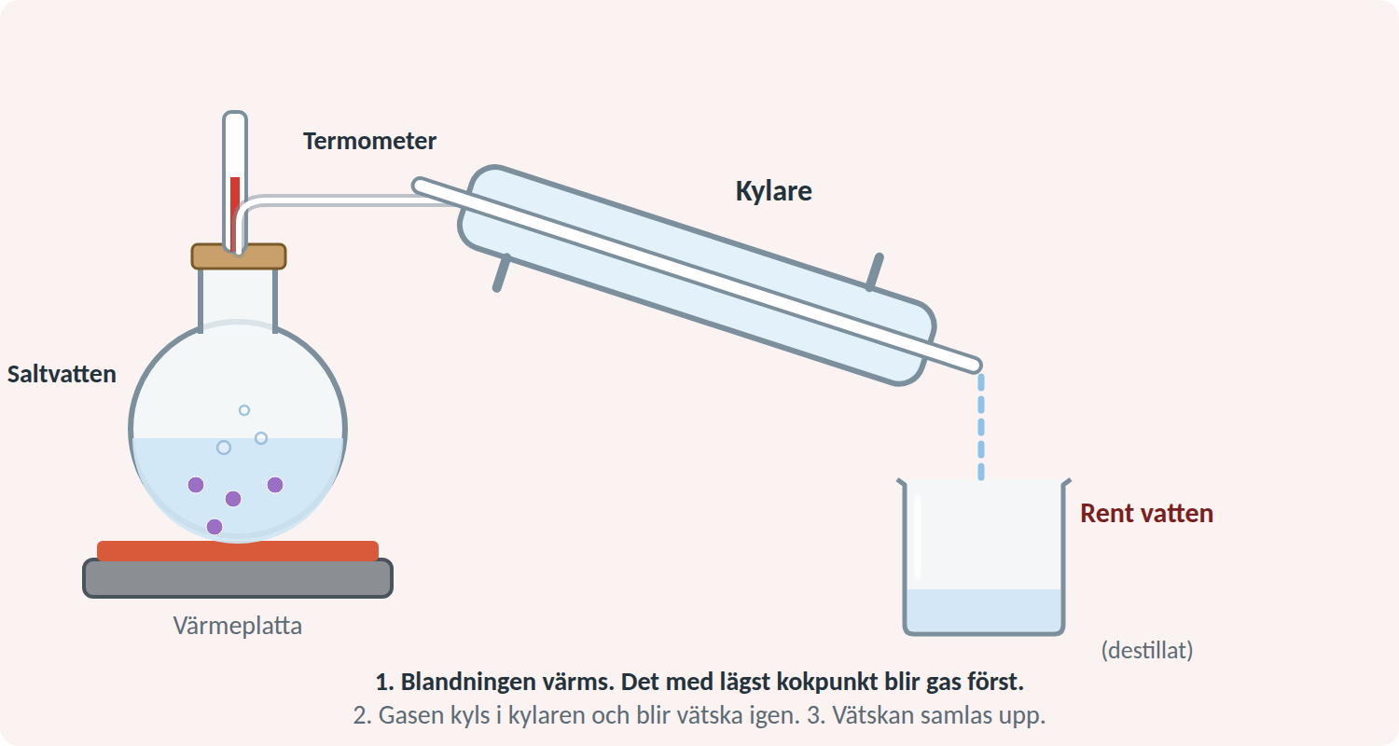
Destillation
Bygger på att ämnen har olika kokpunkter.
Vätskan som kokar först förångas.
Ångan kyls och kondenseras igen.
Vatten ur saltvatten: saltet blir kvar.
Notes:
Kokpunkter: vatten 100 °C, etanol ca 78 °C.

Slide 34
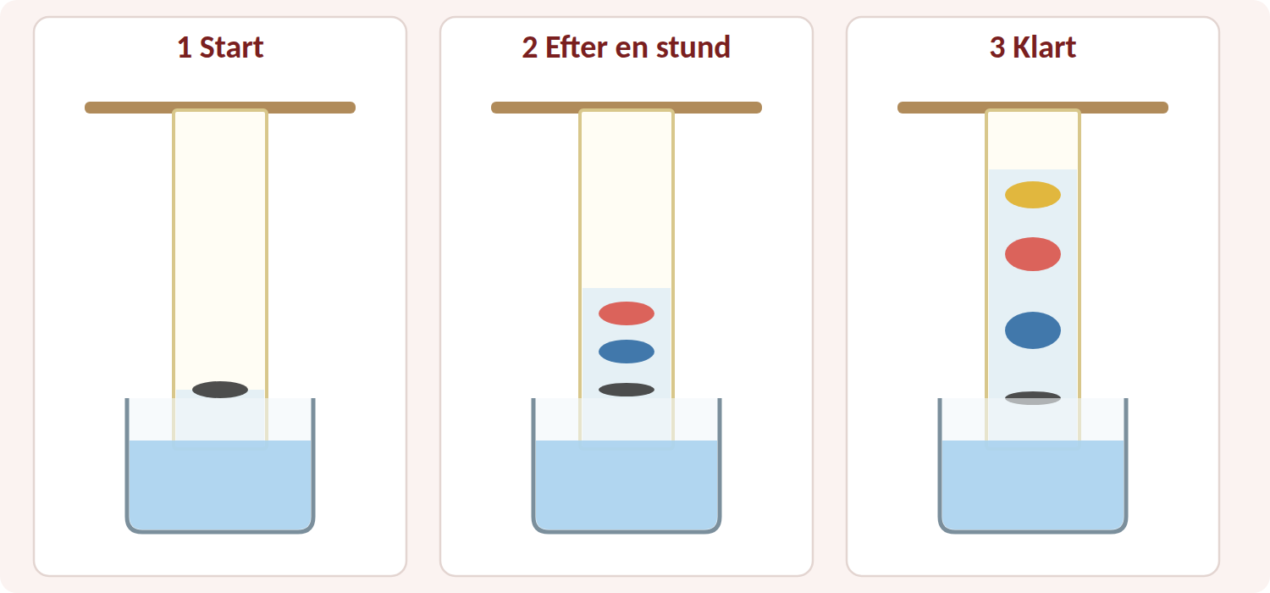
Kromatografi
Skiljer ämnen som löser sig olika bra.
Lösningsmedlet vandrar uppför papperet.
Olika ämnen vandrar olika långt.
Kända prover används för jämförelse.
Notes:
Pennfärg på kaffefilter är ett enkelt försök.

Slide 35
Kolla dig själv
KOLLA DIG SJÄLV
På vad bygger destillation?
Varför vandrar olika färger olika långt?
Vad används kända prover till?
Notes:
Låt eleverna svara i par eller på whiteboard. Facit finns i lärarversionen av kapitlet.

Slide 36
Identifiera ämnen och fällning
Identifiera ämnen och fällning
Notes:
Fråga: hur kan man veta vad ett okänt ämne är?

Slide 37
Identifiera ett okänt ämne
1
2
3
Mät flera egenskaper
Jämför
Var försiktig
Smältpunkt, densitet, löslighet.
Med kända prover och tabellvärden.
Flera ämnen kan ha samma värde på en egenskap.
Därför behövs mer än en egenskap.

Slide 38
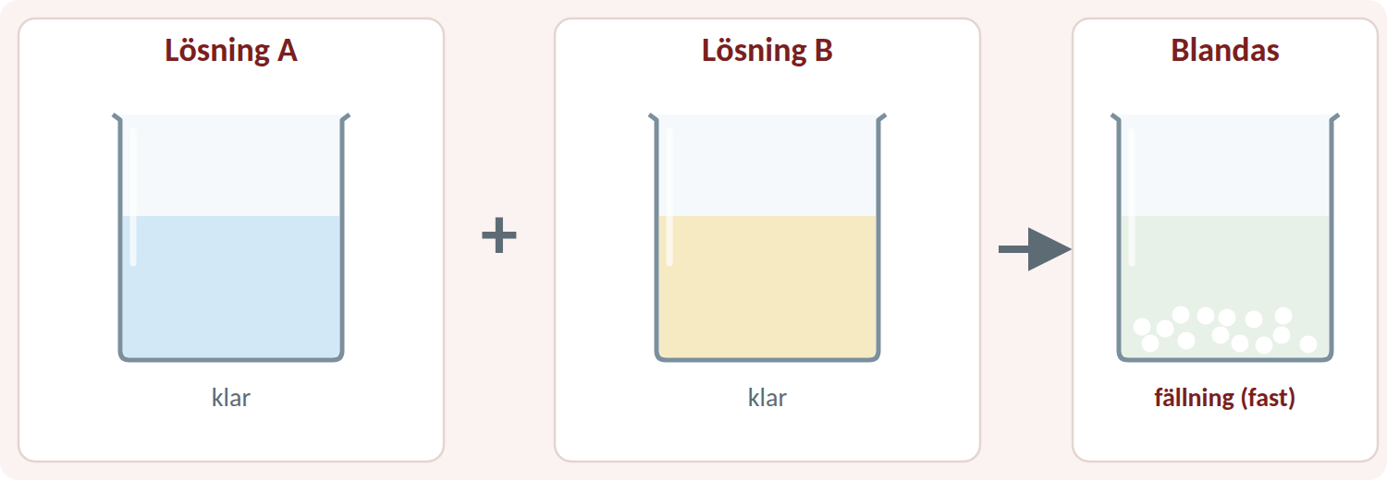
Fällning
Två klara lösningar blandas.
Ett fast ämne bildas: en fällning.
Används i vattenrening.
Fällningen kan filtreras bort.
Notes:
Visa gärna ett enkelt försök om skolan har lämpliga ämnen.

Slide 39
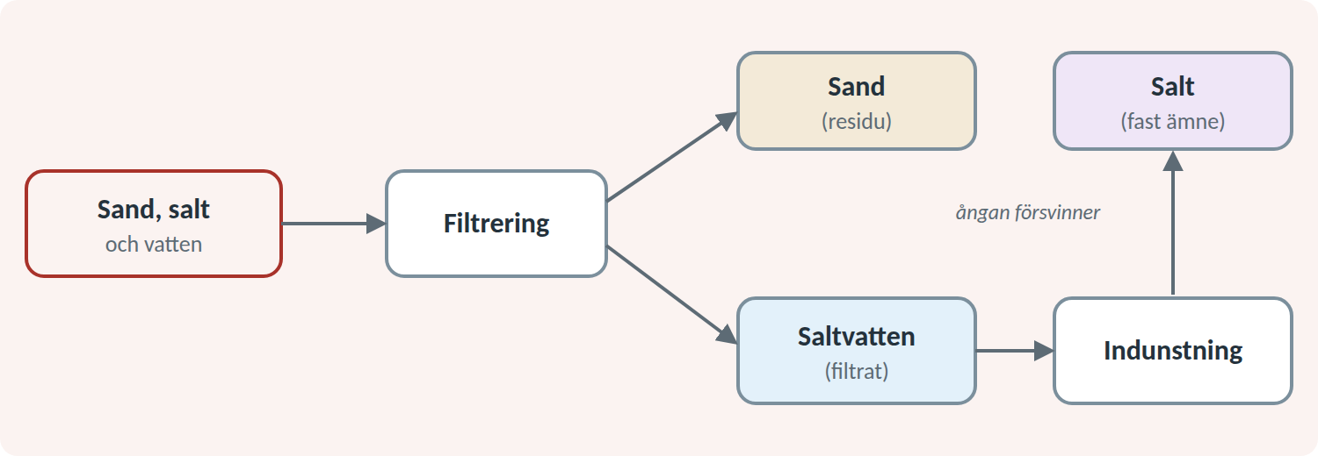
Flödesschema för separation
Planera i vilken ordning metoderna används.
Först sand ur blandningen: filtrering.
Sedan salt ur vatten: avdunstning.
Notes:
Låt eleverna skapa egna flödesscheman.

Slide 40
Kolla dig själv
KOLLA DIG SJÄLV
Varför behövs fler egenskaper än en?
Vad är en fällning?
Planera: sand, salt och vatten.
Notes:
Låt eleverna svara i par eller på whiteboard. Facit finns i lärarversionen av kapitlet.

Slide 41
Labb 2.2 Separera sand, salt och vatten
Labb 2.2: separera sand, salt och vatten
Notes:
Material: sand, salt, vatten, bägare, tratt, filtrerpapper, värmekälla, skyddsglasögon. Varning vid upphettning: stå upp och sprutskydd. Utbyte = fått / väntat × 100.

Slide 42
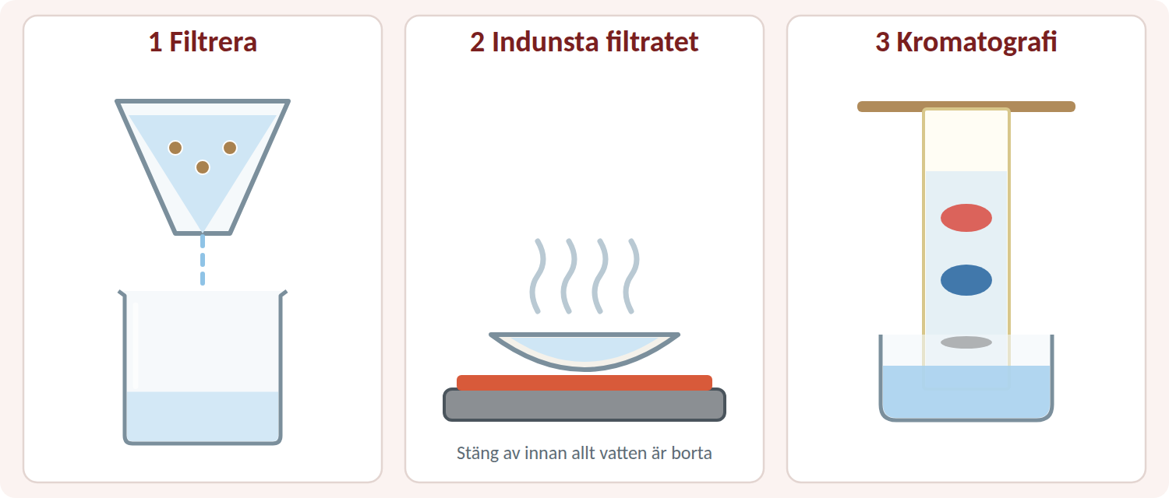
Gör så här
Väg upp sand och salt, blanda med vatten.
Filtrera: sanden blir kvar.
Indunsta filtratet: saltet blir kvar.
Väg och räkna utbytet.
Notes:
Understryk säkerheten vid upphettning.

Slide 43
Frågor att svara på
Fråga | Tips
Vad blev utbytet? | Fått / väntat × 100. Värdet ska vara under 100 %.
Var kan du ha förlorat material? | Filter, bägare, sprut.
Hur kan du förbättra försöket? | Skölj, torka längre, väg om.

